Slide 1

Java : notions avancées Les threads

Slide 2
Suivi qualité du document.
Version | Date | Modifications | Auteur | Validation chef de cours
1.0 | 04/2016 | Création du document | SGC MAGNIEZ

Slide 3
Thread ?
thread = fil d’instructions séquentielles
autonome par rapport aux autres fils d’instructions

Slide 4


Thread ?
un thread initial est créé par le main : le thread "main" :
exécute les instructions de manière séquentielle
une instruction trop longue paralyse l'application
Confier l’exécution de l’instruction à un autre thread
(le thread principal continue l'exécution de l'application)

Slide 5
Thread ?
En lançant plusieurs Thread, on peut donc lancer plusieurs traitements « simultanément ».
Chaque Thread a accès à la mémoire de la JVM de la même manière que les autres. (la mémoire est partagée)
Attention aux accès concurrents, inter blocages, verrous, synchronisations, etc.

Slide 6
Plan de la séance
Les threads
Les Runnable
Les accès concurrents
Le framework Executor
Conclusions

Slide 7
Les Threads
Il existe 2 façons principales de créer un Thread
1ère façon - Etendre la classe Thread
2ème façon - Implémenter l’interface Runnable et instancier cette classe en la décorant avec la classe Thread
class MonThread extends Thread
{
// nous verrons ici plus tard ce dont nous disposons
}
class MonCodeParallele implements Runnable
{
// nous verrons ici plus tard les méthodes à coder
}
Thread nouveauThread = new Thread(new MonCodeParallele())
Notes:
NOTE : la classe Thread implémente par défaut Runnable.

Slide 8
Les Threads
En Java, un thread :
= une instance de la classe java.lang.Thread
méthode run() contient Le code à exécuter
méthode start() pour le démarrer

Slide 9
Les Threads
Le point d’entrée du Thread (ou Runnable) = « public void run() »
Même concept que « static void main(String…) » : le début d’exécution des instructions du Thread.
Exemple :
class MonThread extends Thread {
public void run() {
// affichage de l’instance du Thread courant System.out.println(this.toString());
}
}

Slide 10
Les Threads
/* instanciation du nouveau fil d’exécution */
MonThread filExecution = new MonThread();
/* lance le nouveau fil (instructions codées dans la méthodes run (et sous-appels de méthodes)) */
filExecution.start();
// Ici le fil d’exécution « parent » continue ...
/* utilisation de la méthode "join()". Attention cette méthode est bloquante, mais une exception peut être levée. */
filExecution.join();

Slide 11
Les Threads
Attention a bien appeler start() et non run():
dans ce cas run() est bien exécuté, mais comme un simple appel de méthode dans le thread courant : aucun nouveau thread n'est lancé !
Une fois lancé, un thread "vit" jusqu'à ce qu'il ait fini d'exécuter le code de sa méthode run(). Après quoi, il est considéré comme "mort" ("terminated") et ne peut plus être redémarré

Slide 12
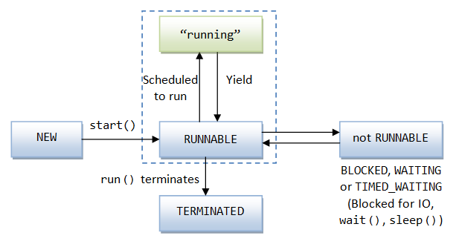
Les Threads
Ne jamais utiliser la méthode stop()
Les états d’un Thread:

Slide 13
Plan de la séance
Les threads
Les Runnable
Les accès concurrents
Le framework Executor
Conclusions

Slide 14
Les Runnable
Un thread une fois terminé ne peut être relancé
De plus, pas d’héritage multiple en Java
Un Runnable encapsule un traitement sous la forme d'un composant autonome et réutilisable
Un Runnable doit être passé en paramètre à un Thread ou un ExecutorService (voir plus loin)

Slide 15

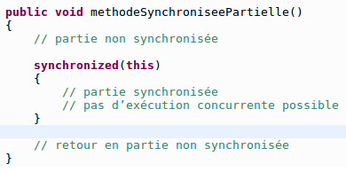
Les accès concurrents
Deux fils d’instructions peuvent lire / écrire des informations (champs) et déclencher « en même temps » des méthodes d’autres classes
Il faut parfois protéger ces accès concurrents par des verrous quand des données « partagées » sont accédées par différents threads:
Synchronisation complète:
Synchronisation partielle:

Slide 16
Le framework Executor
Apparu avec JAVA 5
Simplifie la problématique de gestion des Threads et du résultat de traitements simultanés
Autre façon de lancer des « Runnable »
Gère la création de Threads (et fixe des limites)

Slide 17
Le framework Executor : Callable <V> et Future <V>
Runnable, ne renvoie pas de résultat (void run()), et ne permets pas la levée d’exceptions
Java Concurrency apporte la solution avec Callable <V> et Future <V> : étendent les fonctionnalités des Runnables:
Callable <V> équivalent de Runnable, mais retourne une valeur. Méthode : V call()
Future <V> est un « encapsuleur » de la réponse (wrapper)
La méthode « V get() » sur un Future <V> est bloquante, tant que l’appel à call() » du Callable <V> n’a pas effectué son return

Slide 18
Conclusion
Les Threads (ou dérivés) seront utilisés partout:
JAVA FX: au moins 3 Threads
Le thread du point d’entrée de l’application
Le thread JAVA FX application thread
Les threads des tâches « longues »
JAVA WEB :
Chaque requête HTTP du navigateur sera traitée par un Thread spécifique
Le nombre de Threads sera contrôlé par le serveur d’applications (Tomcat, GlassFish)

